Slide 1
UNIVERSIDADE FEDERAL FLUMINENSE
ESCOLA DE ENGENHARIA
PROGRAMA DE PÓS-GRADUAÇÃO EM ENGENHARIA DE PRODUÇÃO
Redes Neurais Aplicadas à Modelagem de Instrumentos Acústicos para Síntese Sonora em Tempo Real
Carlos Tarjano
Orientador: Prof. Dr. Valdecy Pereira
Niterói, 31 / 07 / 2018

Slide 2
Introdução
Objetivo: Elaborar um modelo baseado em ANNs para emulação de instrumentos em tempo real
Mapear o estado da arte da aplicação de ANNs em áreas correlatas
Mapear o estado da arte da modelagem acústica “tradicional”
Investigar o potencial de inclusão de teoria acústica na eficiência
Motivação:
ANNs aplicadas com sucesso em várias áreas
Estado da arte em áreas afins
Poucos trabalhos relacionados a síntese sonora via ANNs (nenhum em tempo real)
Indústria de DMI “estagnada” e hermética

Slide 3
Introdução
Escopo:
Emulação de instrumentos acústicos
Excitação impulsiva
Tempo real
Arquiteturas Neurais consolidadas na literatura

Slide 4
Revisão Bibliográfica
ANNs:
Alguns trabalhos experimentais na década de 1990
Wavenet – bons resultados para voz (Magenta)
A Maioria das plicações de ANNs ocorrem em um nível mais alto de abstração
Modelagem Acústica Tradicional:
Domínio da Frequência (Modelagem Espectral)
Domínio do Tempo (Modelagem Física)
Principais métodos de Modelagem Física:

Slide 5
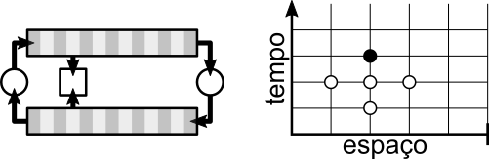
Digital Waveguide | Diferenças Finitas

Slide 6
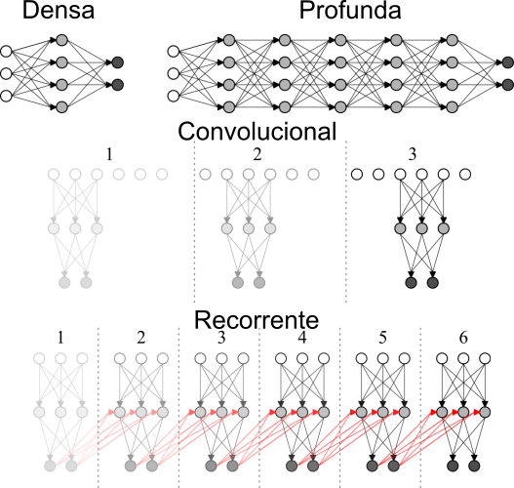
Referencial Teórico - Redes Neurais - Arquiteturas
Arquiteturas

Slide 7
Referencial Teórico
Transformada Discreta de Fourier

Slide 8
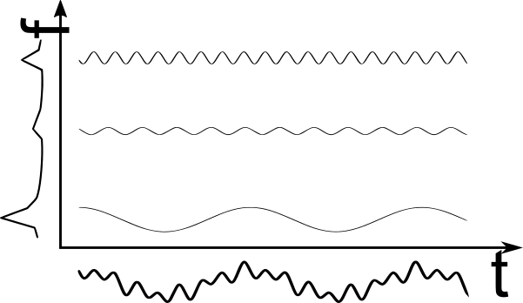
Transformada Discreta de Fourier

Slide 9
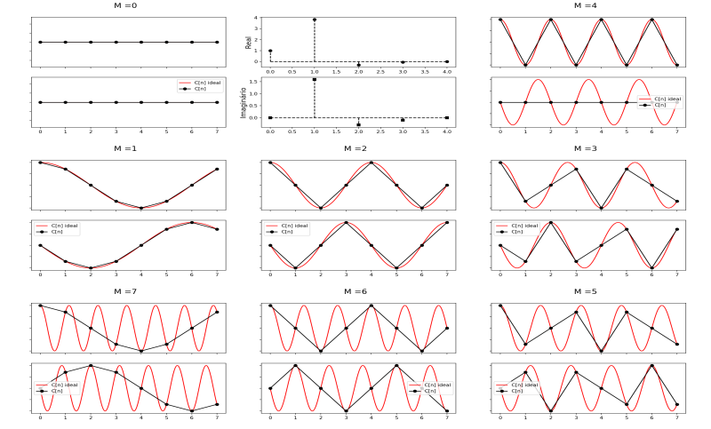
Referencial Teórico - DFT - SIMETRIA
Simetria Transformada de Fourier

Slide 10
Referencial Teórico - DFT
Decaimento: domínio da frequência x domínio do tempo

Slide 11
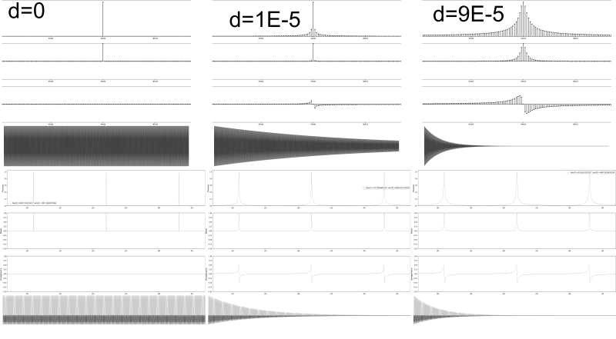
Decaimentos: ondas simples e compostas

Slide 12
Metodologia
Busca de amostras sonoras:
Variedade, Qualidade, Licença, Organização
Investigação dos modelos tradicionais
Implementação e análise
Domínio do tempo:
Redes Densas – Grid Search (Arquitetura, Função de ativação, Função de Otimização)
Redes Recorrentes + Convolução alisada
Domínio da Frequência:
Busca por representações simplificadas
Aplicação direta de redes Densas | Aplicação fisicamente informada

Slide 13
# Metodologia - Modelos Tradicionais: Digital Waveguide
Digital Waveguide
Amostra: 440 Hz, pluck 0.1, pick 0.1
Amostra: 440 Hz, pluck 0.5, pick 0.5

Slide 14
Metodologia - Modelos Tradicionais: Diferenças Finitas
Diferenças Finitas

Slide 15
Amostra: 440 Hz, pluck 0.1, pick 0.1

Slide 16
Amostra: 440 Hz, pluck 0.5, pick 0.5

Slide 17
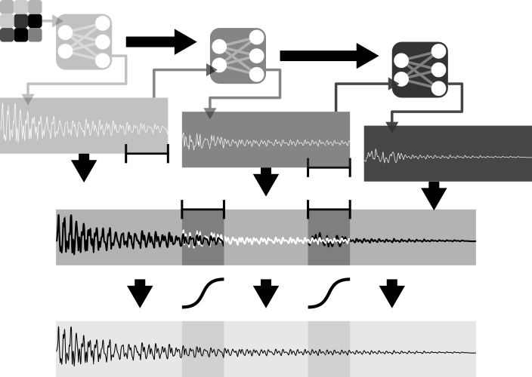
Metodologia - Domínio do tempo:
Convolução Alisada

Slide 18
# Resultados - Domínio do tempo:
Descontinuidades

Slide 19
Resultados - Domínio do tempo:
Alvo

Slide 20
Resultado

Slide 21
Resultado Alisado

Slide 22
# Metodologia - Domínio da Frequência:
Método direto para sons mal comportados
Método fisicamente informado para sons harmônicos
Espectros de frequência: Não harmônico x harmônico

Slide 23
Metodologia - Domínio da Frequência - Método Direto:
caixa, contratempo,tambores - 120 008 neurons, 1.4 Mb.
pratos - 360 008 neurons, 9 Mb.
redes com uma camada oculta

Slide 24
Dinâmica Caixa - Centro para Borda

Slide 25
Dinâmica Contratempo - Fraco para Forte

Slide 26
# Metodologia - Domínio da Frequência - Método Fisicamente Informado:
Identificação de picos
Identificação de decaimentos
Redes: amplitudes e decaimentos - 5 301 neurons, 100kb | frequências 261 neurons, 50 kb

Slide 27
Metodologia - Domínio da Frequência - Método Fisicamente Informado:
Amostra Piano - tecla 01 A0

Slide 28
Amostra Piano - tecla 49 A4

Slide 29
Amostra Piano - tecla 88 C8

Slide 30
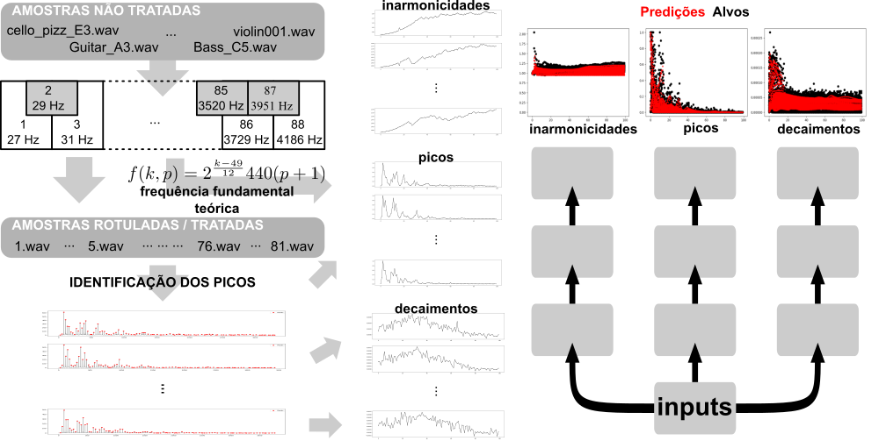
Metodologia - Domínio da Frequência - Modelo Final:
Modelo final

Slide 31
# Metodologia - Domínio da Frequência - Modelo Final:
Amostra Hibrido - posição 13 A1
Amostra Hibrido - posição 18 D2
Amostra Hibrido - posição 40 C4
Amostra Hibrido - posição 88 C8

Slide 32
Resultados - Domínio da Frequência:
Método Direto:
Funcional para sons mal comportados (percussão)
Método Fisicamente informado:
Ideal para instrumentos harmônicos
Eficiência 10x maior do que Digital Waveguides (implementação em Python)
Verossimilhança maior do que o método das diferenças finitas

Slide 33
Conclusão
Contribuições:
Apresenta um modelo eficiente para modelagem acústica
Aponta uma nova área de pesquisa, na interseção entre acústica e redes neurais
Apresenta alguns potenciais e limitações dessa área, no domínio do tempo e da frequência
Interpretação geométrica da simetria da transformada discreta de Fourier aplicada à sinais no domínio real.
Relação entre envelopes (domínio do tempo) e formato das elevações (domínio da frequência)
Oportunidades de Pesquisa:
Desenvolvimento de um método de extração de envelopes (possivelmente analítico)
investigar transferência de estilo fazendo uso do método acima
Utilizar Diferenças Finitas para treinar um algoritmo “Neural Waveguides”
Utilizar ANNs no lugar de funções utilizadas em modelos acústicos mais elaborados
Paralelizar as redes

